Slide 1
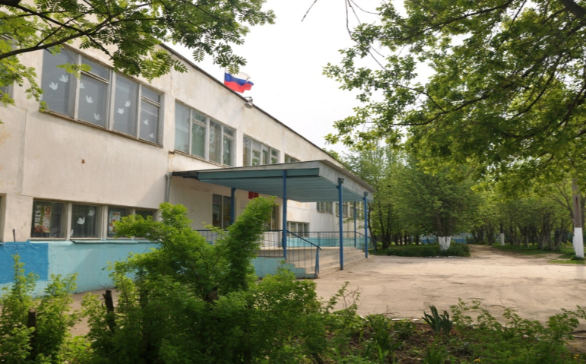
Муниципальное бюджетное общеобразовательное учреждение - средняя общеобразовательная школа № 63 имени Маршала Советского Союза Г.К. Жукова
г. Тула.

Slide 2
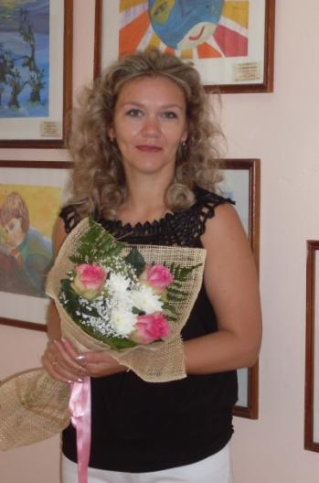
Щербакова
Людмила
Витальевна
учитель
начальных
классов

Slide 3
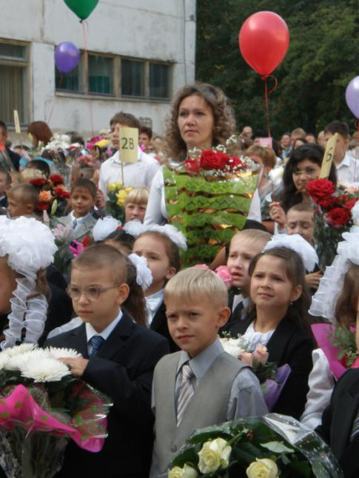
Щербакова
Людмила
Витальевна -
учитель
начальных
классов

Slide 4
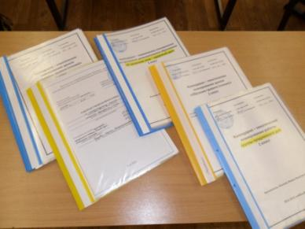
Людмила Витальевна одной из первых
прошла курсовую подготовку по введению
ФГОС на первой ступени общего образования
через дистанционное обучение, систему
консультаций, семинаров и мастер-классов
на базе пилотных школ города по предметам
учебного плана начальной школы.

Slide 5
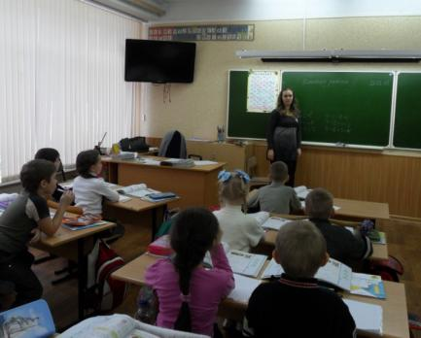
Л.В. Щербакова прошла курсовую подготовку по повышению компьютерной грамотности, владеет навыками работы в сети Интернет, информационно-коммуникационными технологиями в решении учебно-познавательных и профессиональных задач.
Осуществляет в электронной форме:
планирование образовательного процесса;
сохранение материалов образовательного процесса, работ обучающихся;
фиксацию хода образовательного процесса и результатов освоения ООП НОО.

Slide 6
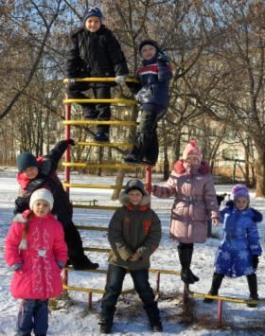
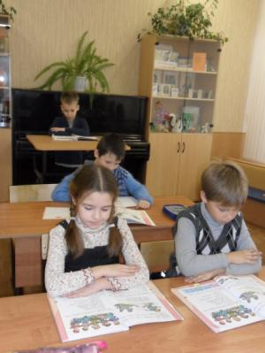
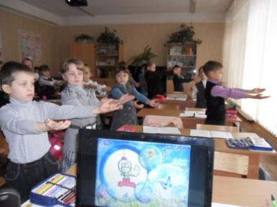
В практике работы:
* Использование здоровье-
сберегающих технологий;

Slide 7
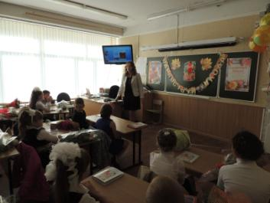
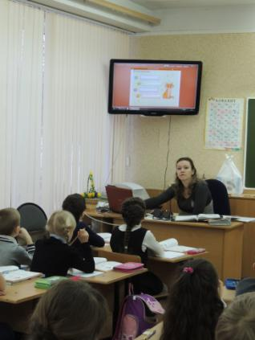
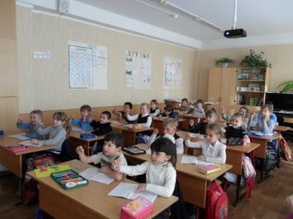
* Использование информационно-
коммуникативных технологий;
Обучение грамоте с
использованием ЭОР

Slide 8
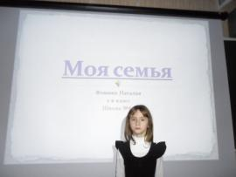
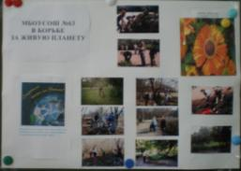
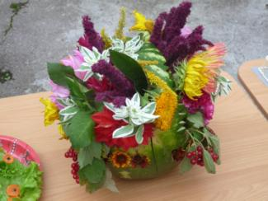
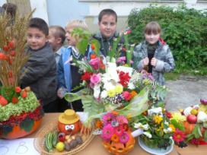
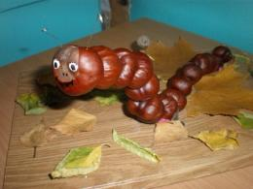
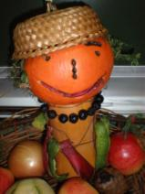
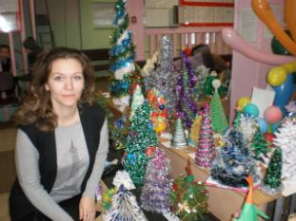
* Проектная деятельность
Проект «День Земли»
Проект «Елочка»

Slide 9
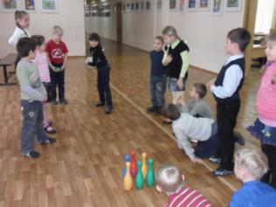
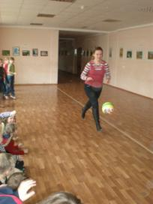
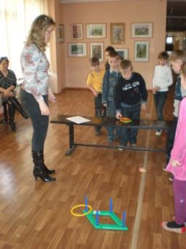
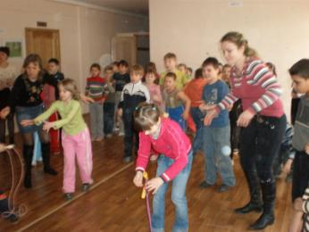
Внеурочная деятельность
Программа «В здоровом теле – здоровый дух»
Цели:
Укрепление здоровья школьников
Совершенствование жизненно важных навыков и умений
Развитие интереса к спорту

Slide 10
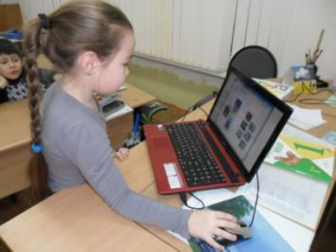
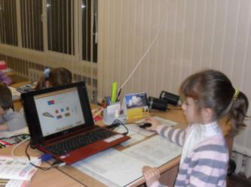
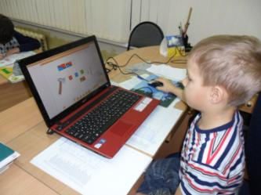
Программа «Мой помощник – компьютер»

Slide 11
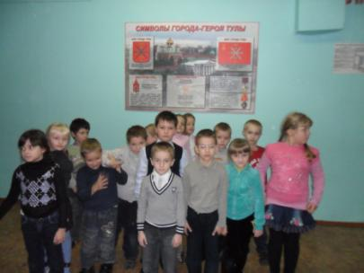
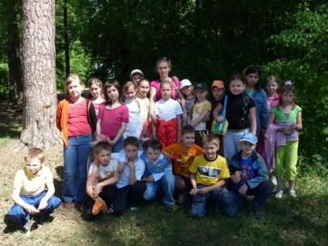
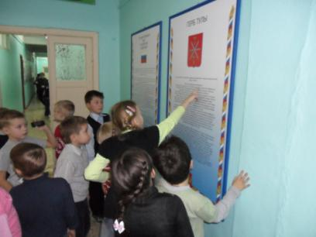
Программа
«Краеведение»
Цели:
Знакомство с историей родного края
Воспитание патриотизма,
любви к родному краю

Slide 12
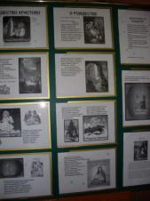
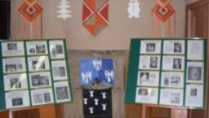
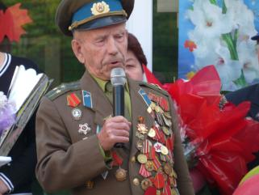
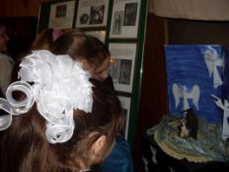
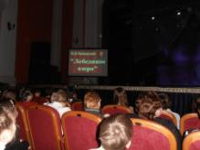
Духовно-нравственное воспитание
Рождество.
Встреча с ветеранами войны и труда Машковой А.Г., Игнатьевым А.Г.
Цели:
Гармоничное духовное развитие личности школьника
Привитие основополагающих принципов нравственности на основе патриотических, культурно – исторических традиций России.
Встреча с прекрасным

Slide 13
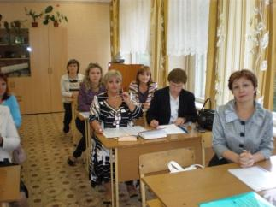
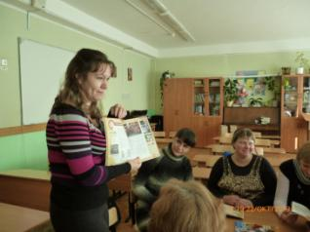
Людмила Витальевна постоянный участник семинаров, круглых столов учителей начальных классов
Семинар учителей начальных классов
Круглый стол. Обсуждение курса ОРКиСЭ

Slide 14
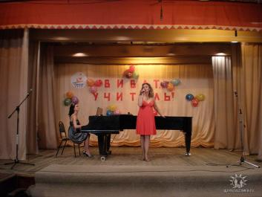
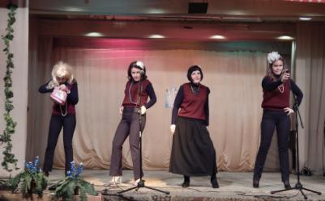
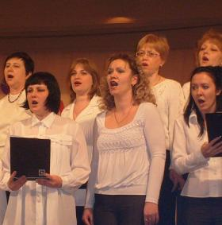
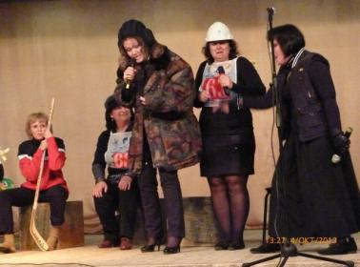
Участник и лауреат конкурса
«Виват, учитель!
Участник хорового коллектива
педагогов школы
Бессменный член школьной
Лиги КВН (педагоги)

Slide 15
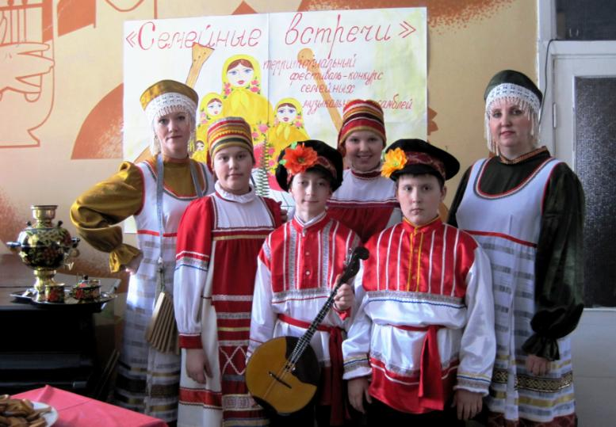
Лауреат территориального конкурса «Семейные встречи»

